Slide 1




2024 04. 04
Re제로부터 시작하는 노숙자 생활
노숙에서 벗어나는 게임
소속
게임데이터 분석 1조
성명
최수정

Slide 2

목차
01
게임 소개
03
게임 구동방식
게임 코드
게임 저장
확률.
02
게임 로직 설명
04
게임 동영상
01

Slide 3



Re제로 부터 시작하는 노숙자 생활
게임 소개
Re제로 부터 시작하는 노숙자 생활이란 게임은 "집을 강화하는" 것을 주제로 하고 있습니다.
각 레벨마다 일정 금액을 사용하여 집을 구매하거나 판매할 수 있으며,
특정 확률로 집을 강화하여 다음 레벨의 집으로 업그레이드할 수 있습니다.

Slide 4

02
게임 로직
1.
게임로직
무기 구매 및 판매: 플레이어는 가지고 있는 금액으로 집을 구매하거나 판매할 수 있습니다.
무기 강화 시도하기: 플레이어는 무기를 강화하기 위해 시도할 수 있습니다.
성공 확률 계산: 강화를 시도할 때마다 특정 확률에 따라 성공할 수 있습니다. 이 확률은 무기의 현재 레벨에 따라 달라집니다.
성공 시 효과: 성공하면 무기의 레벨이 올라가고, 가지고 있는 금액에서 해당 무기의 강화 비용이 차감됩니다.
실패 시 효과: 실패하면 무기를 잃고 가지고 있는 금액에서 해당 무기의 강화 비용이 차감됩니다.
2.
게임목표
이 게임은 사용자가 주어진 확률에 따라 집을 구매하거나 판매하며, 집을 강화하여 더 좋은 집으로 업그레이드하는 것이 목표입니다.

Slide 5
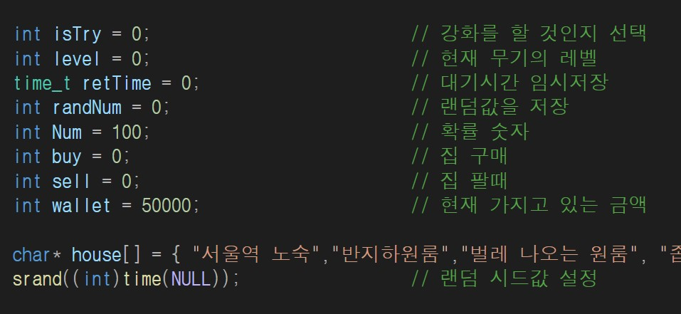
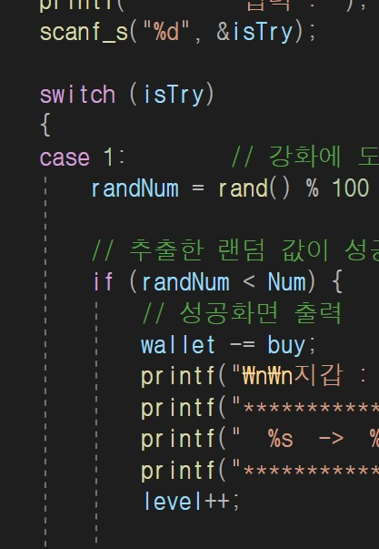
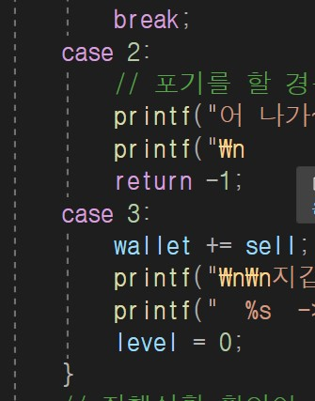
03
게임 구동
1.
초기설정
프로그램이 실행되면 각종 변수들을 초기화하고 화면을 정리합니다. 현재 지갑의 잔고는 50000으로 설정되며, 확률과 집의 레벨에 따라 각종 가격이 설정됩니다..
2.
사용자 입력 처리
Swicth 케이스 문을 이용해 사용자는 1, 2 ,3또는 4을
입력하여 각각 집 구매,
게임 종료 또는 집 판매를 선택할 수 있으며 게임저장을 할
수 있습니다.

Slide 6
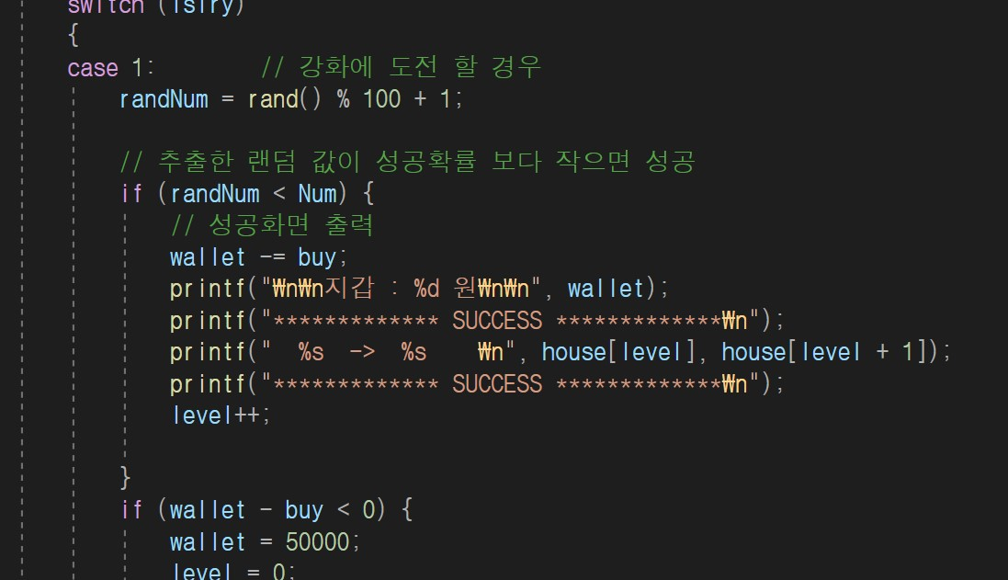
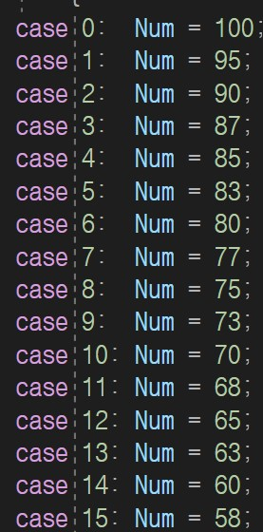
03
게임 구동
3.
강화하기,확률
강화를 할 경우 추출한 랜덤 값이 성공 확률 보다 작으면 성공하게 했습니다 . 확률은 Num으로 하여
Num의 값을 정해주어 그 확률과 랜덤 값을 비교하여 만들었습니다.

Slide 7
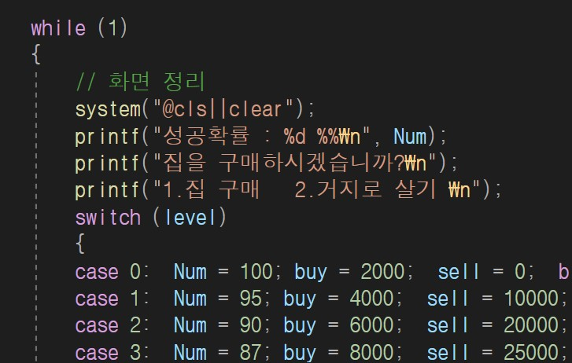
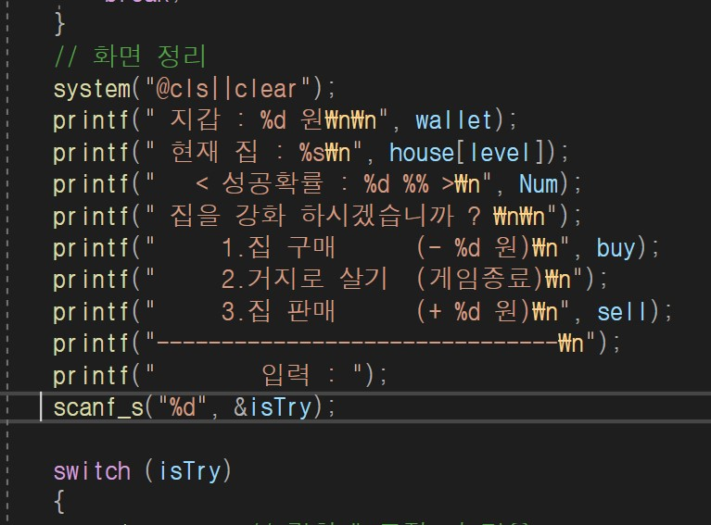
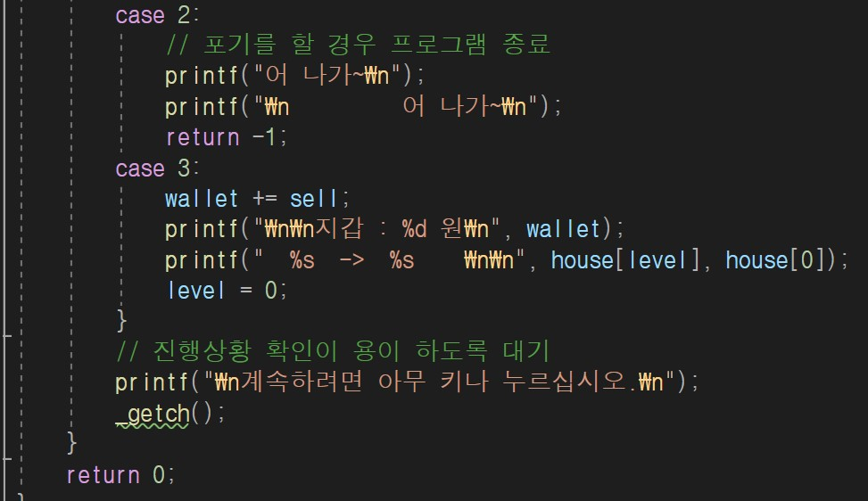
03
게임 구동
메인루프
화면갱신
사용자입력대기,종료

Slide 8
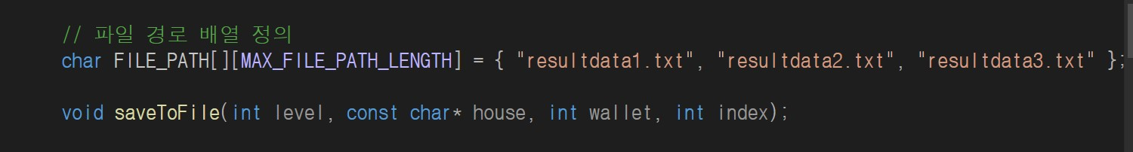
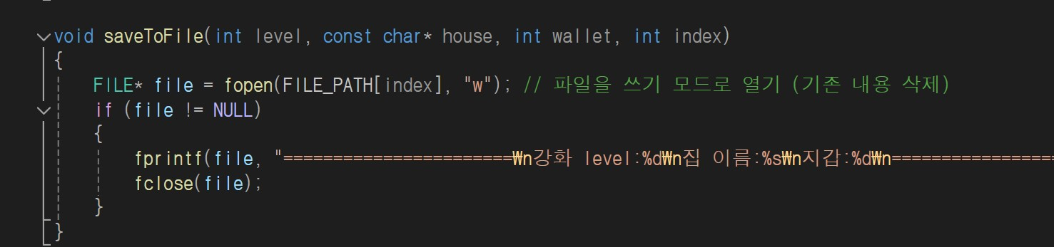
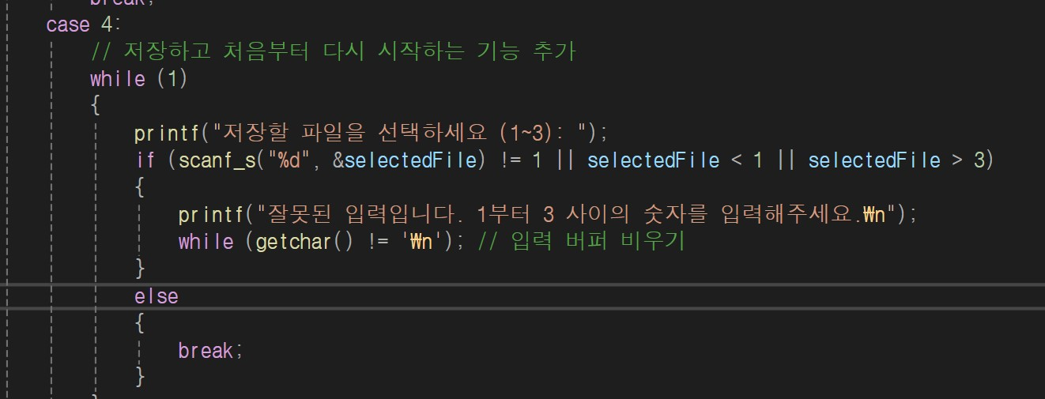
03
게임 구동 방식
파일 경로를 배열로 정의하여 만들었습니다..
게임 상태 파일로 저장: 게임 시작 시 또는 종료 시 현재 게임 상태를 파일에 저장하고, 다음 실행 시 이 파일에서 상태를 불러와 초기 상태로 설정합니다.
게임 저장: 사용자가 4을 입력하면 현재 게임 상태(1~3)을 선택하여 파일에 저장합니다.

Slide 9
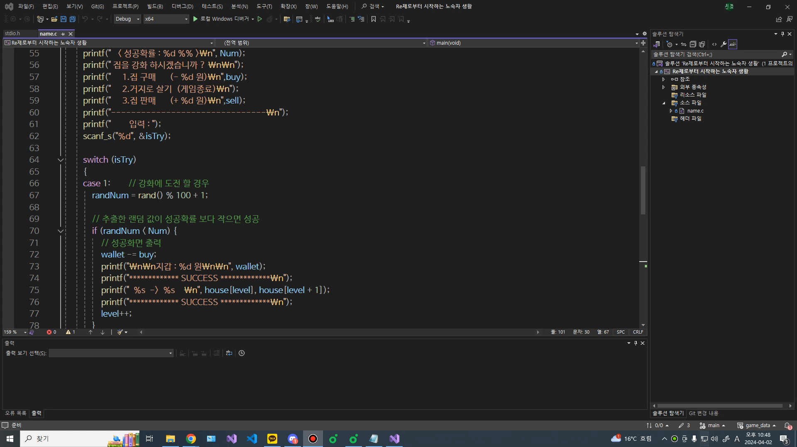
04
동영상

